Slide 1
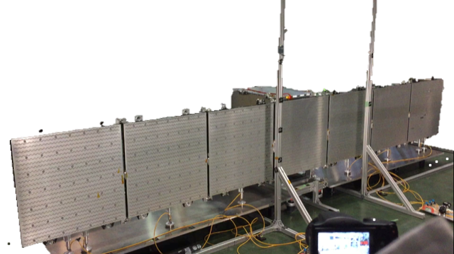
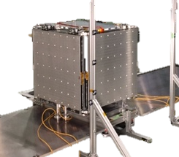
超小型衛星利用シンポジウム20220218
小型SAR衛星の今後の進化
0.8m
5m
早稲田大学 齋藤宏文、石村康生
宇宙研 田中孝治
東工大 広川二郎、戸村崇

Slide 2
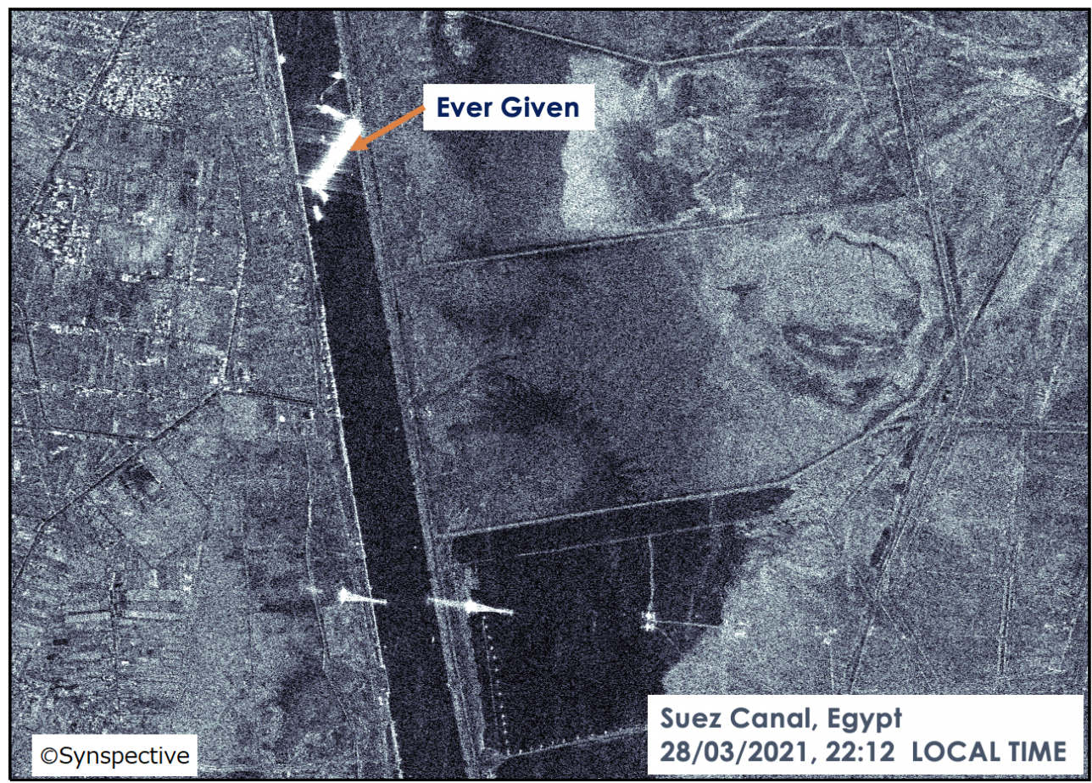
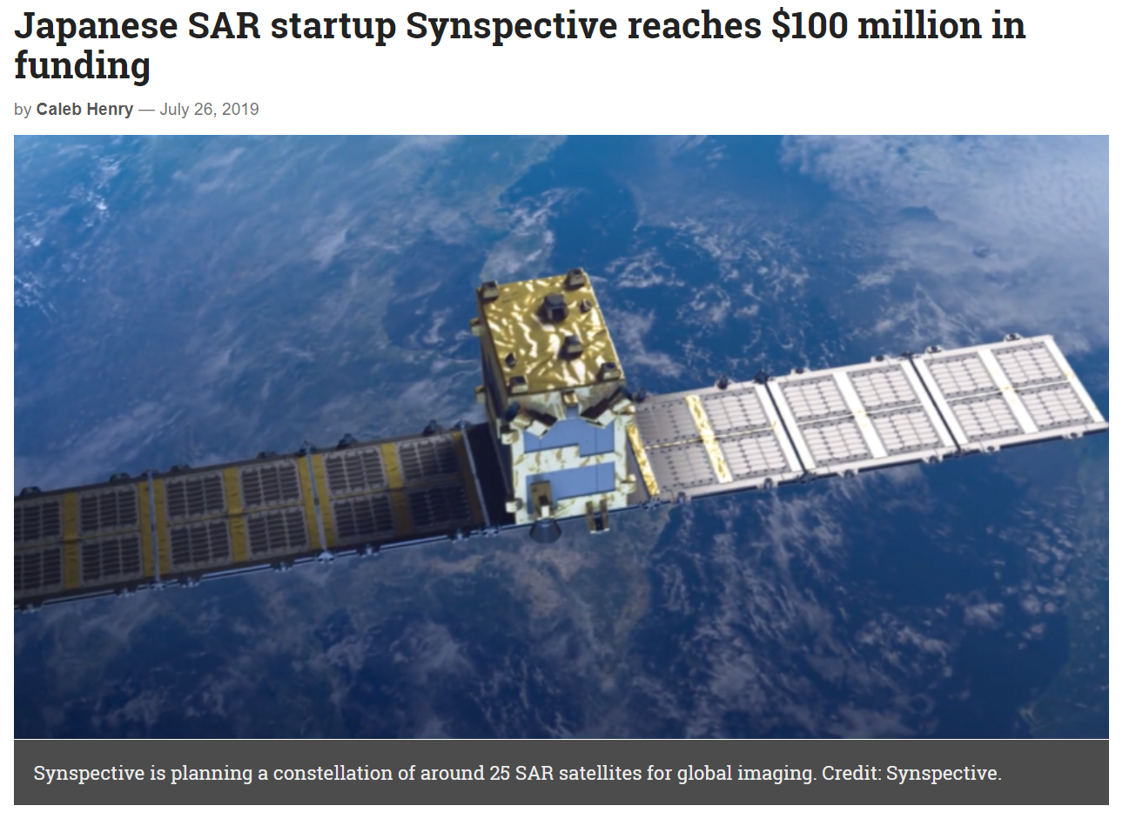
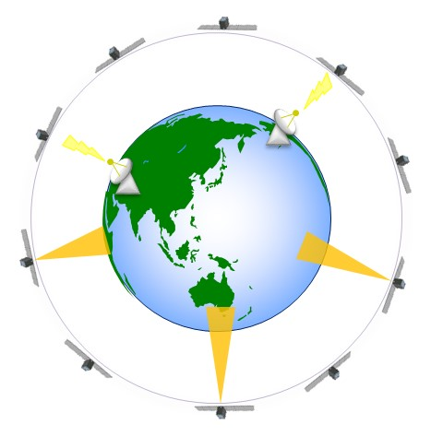
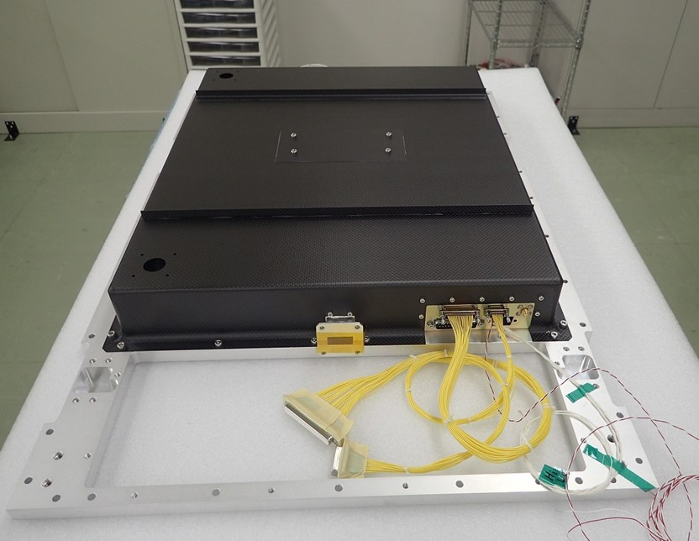
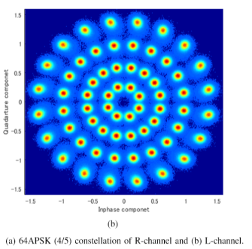
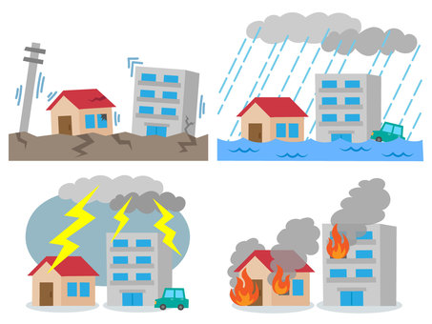
小型衛星搭載合成開口レーダーの開発
宇宙研経費、科研費
内閣府プログラム
ImPACT(2015-18)
開発した小型衛星搭載用 合成開口レーダーシステム. 地上分解能３ｍ.
想定する衛星重量130kg
2021年2月
民間会社による軌道上実証
5m
0.8m
5m
0.8m
小型SAR観測の進化の研究
総務省SCOPE(2020-2022)
JAXA競争的資金
ピーク出力1kWの
送信増幅器
６４APSK変調方式で衛星から毎秒3.3Gbpsの伝送に成功
中期目標：
・多数機量産性の向上技術
・高分解0.25m／広域観測(数10km)
Dual Use
・MultiStatic SAR
（１パスDEM、前方散乱情報）
研究開発項目
もっと
・量産しやすく 観測アンテナの
炭素繊維強化プラスチック化
・はっきり見る レーダー出力 ３ｋW化
・細かく見る １ｍ以下の地上分解能
・たくさん見る 高速データ伝送

Slide 3
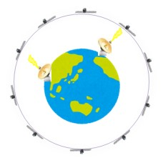

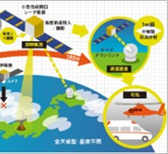



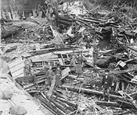
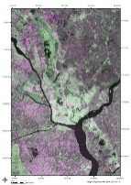



研究開発アウトカム
商用準リアルタイムの広域観測、ソリューションビジネス
国土・経済安全保障、高分解能観測
広域観測を実現
（コンステレーションの導入）
高分解能の即応観測
Dual Use
民間利用を中心に
政府・自治体も想定
対価
SAR画像
緊急事態
発生
当該地域の
即時情報
COMMERCIAL
全地球常時観測データを元にした
高付加価値サービスの提供
GOV.
部隊指示等
3
Notes:
中島PB
防災科学研究所 林理事長

Slide 4
高分解能、広観測幅SARには、細長いアンテナ形状が必要
２.開発した技術の概要 (1) SARアンテナ
１．アンテナビームの正面では、形状によらず、アンテナ面積でSAR性能は決まる。
２．１次元パネル展開タイプのSARアンテナでは、アンテナ形状は細長く、衛星進行方向垂直（エレベーション方向）にビームが広くなり、観測刈幅(swath)を広く取れる。進行方向（アジマス方向）にはビームが狭くなるが、衛星運動によって掃引され、SARデ生ータを数値的に“合成開口”することで対応できる。
３．展開型のパラボラタイプのSARアンテナでは、両方向とも同じ幅の丸いビームとなり、観測刈幅は狭い。
細長いビームの
１次元パネル展開アンテナ
丸いビームの
２次元展開パラボラアンテナ
アンテナ/
太陽パドル
アンテナ
狭い
観測幅
細長いビーム
丸いビーム
衛星進行方向
衛星進行方向

Slide 5

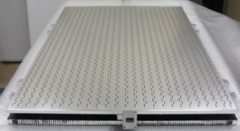
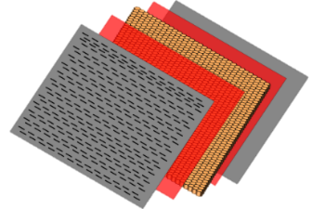
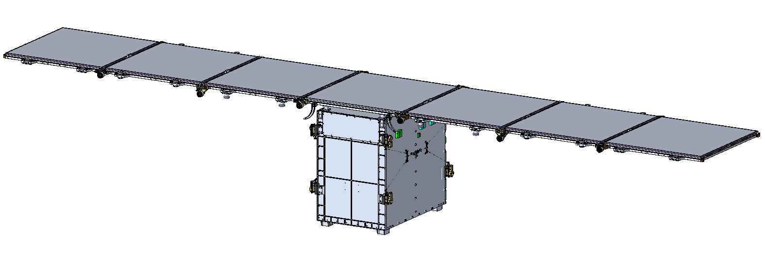

低価格で高性能なハニカムパネル
スロットアレ―アンテナ
２.開発した技術の概要 (1) SARアンテナ
JAXA宇宙研
ハニカムパネル
スロットアレ―アンテナ
Honeycomb Panel
Slot Array Antenna
アラミド
ハニカムコア
ハニカムパネル
スロットアレ―アンテナ
接着層
6mm
厚み
給電導波管
Radiation
Slot
放射電波
アルミスキン
放射スロット
0.7m
平行平板
電波伝搬路
5m
ハニカムコア(誘電体)
進行波の位相を合わせるための
導波管トーナメント給電回路
Dielectric
honeycomb Core
Radiation

Slide 6
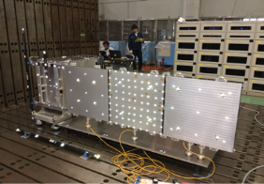
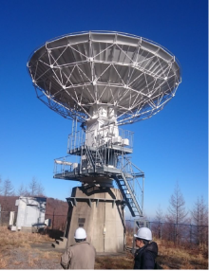

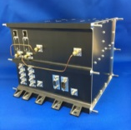

２.開発した技術の概要
JAXA宇宙研
今回開発した小型衛星搭載SARシステム
SARシステムを小型衛星に搭載するため、小型化、低コスト化の研究開発を行った。
高効率の
固体増幅器
特許取得
展開式ハニカムパネル
スロットアレ―アンテナ
航空機用を
宇宙転用
電力
排熱
信号発生・
処理装置
送信電力増幅器
GaN１ｋW,
25%duty
周波数
変換処理
低雑音
増幅器
SAR
アンテナ
SARデジタル
処理
8bit, 50%圧縮
データ
レコーダ
>768GB
送信機
64APSK
RHCP&LHCP
地上
受信局
1.5Gbps
1.5Gbps
×2ch
1.6Gbps x 2
SAR衛星
世界最高速を実証
民生NAND
フラッシュメモリ
利用

Slide 7
小型SAR衛星実現のキー技術
２.開発した技術の概要
JAXA宇宙研

Slide 8
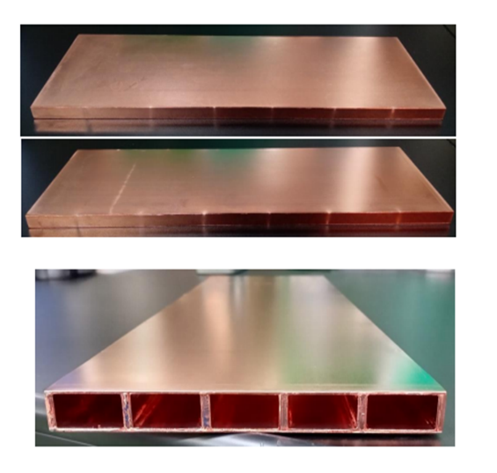
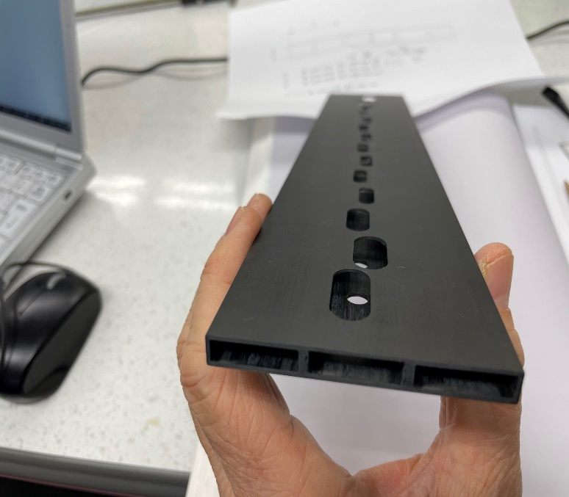
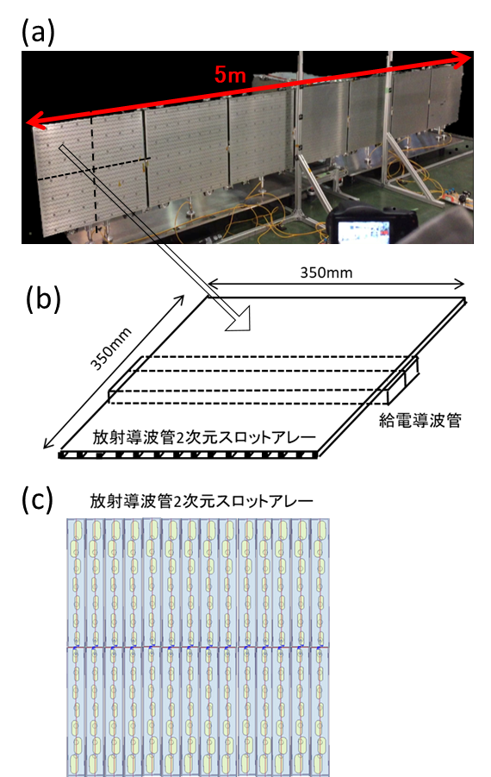
SARアンテナを炭素繊維強化プラスチック（CFRP)製にする
製造的に安定し、多数機量産に適する
開発中
CFRP部材に導電性処理
（めっき処理）
導波管部材
CFRP
本年度内に、400mmx150mmCFRPモデルを試作予定。
2021年度には400x700mmCFRPアンテナ試作予定。
レーダ衛星の展開アンテナを軽量で製造安定性に優れたCFRP製にする。
図3. 試作したCFRP3連導波管
20mmx5mmx400mm x 3 列．中央の
列には放射スロットが開いている．
図4. めっきされたCFRP５連導波管
20mmx10mmx400mmに銅めっきしたもの.
展開型CFRP製２次元スロット
アレーアンテナ

Slide 9
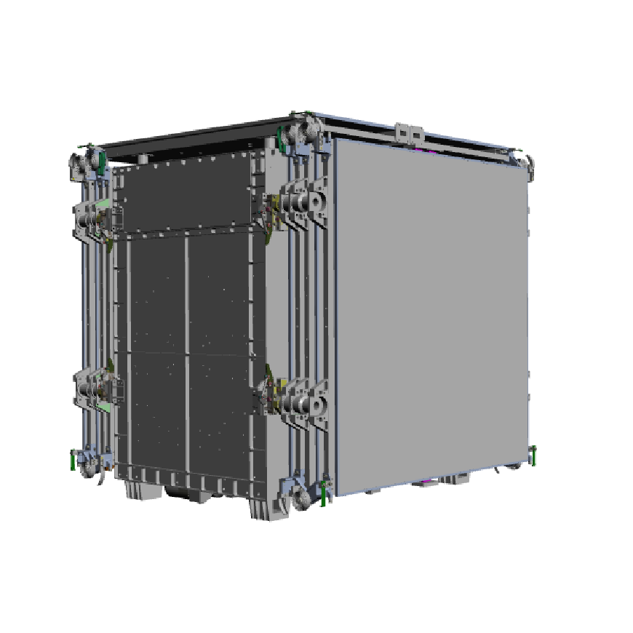
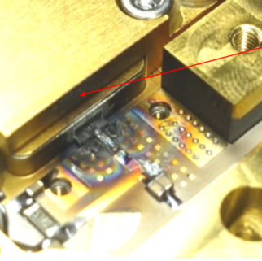
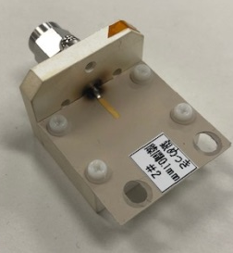
高分解能化、画質向上、広域観測のために
送信マイクロ波電力を現状の1kWから3kWに増強
・最新世代の窒化ガリウム(GaN)トランジスタの利用
・排熱設計
放熱面
アンテナ
収納
１ｋW パルス増幅器
熱溜板に直接取り付け
開発中
・３ｋW高出力化
真空中での高周波 放電の解明と抑制
図５ 左：増幅デバイスパケージの出力リードからマイクロストリップラインへの接続部で発生した高周波放電の痕跡。
右：現在、試作と試験を実施中の高周波コネクタの出力リードとマイクロストリッラインの接続部での放電痕。350W入力時。

Slide 10
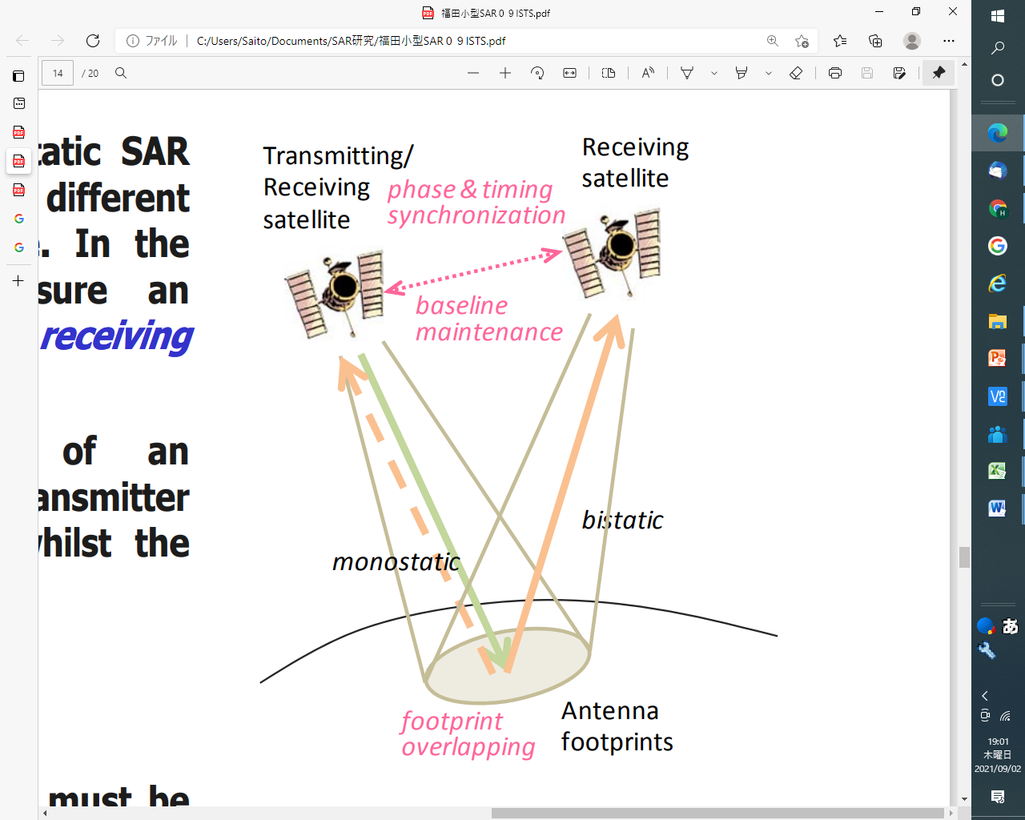
Bistatic／Multistatic SAR
開発検討中
1衛星送信、多衛星受信
利点
・前方散乱信号の利用
・分解能の向上
・１パスでの干渉SAR、DEM取得
要素技術
・時刻、周波数同期
・衛星間通信
・小型の超安定発振器基準
図A Bistatic SAR の概念

Slide 11
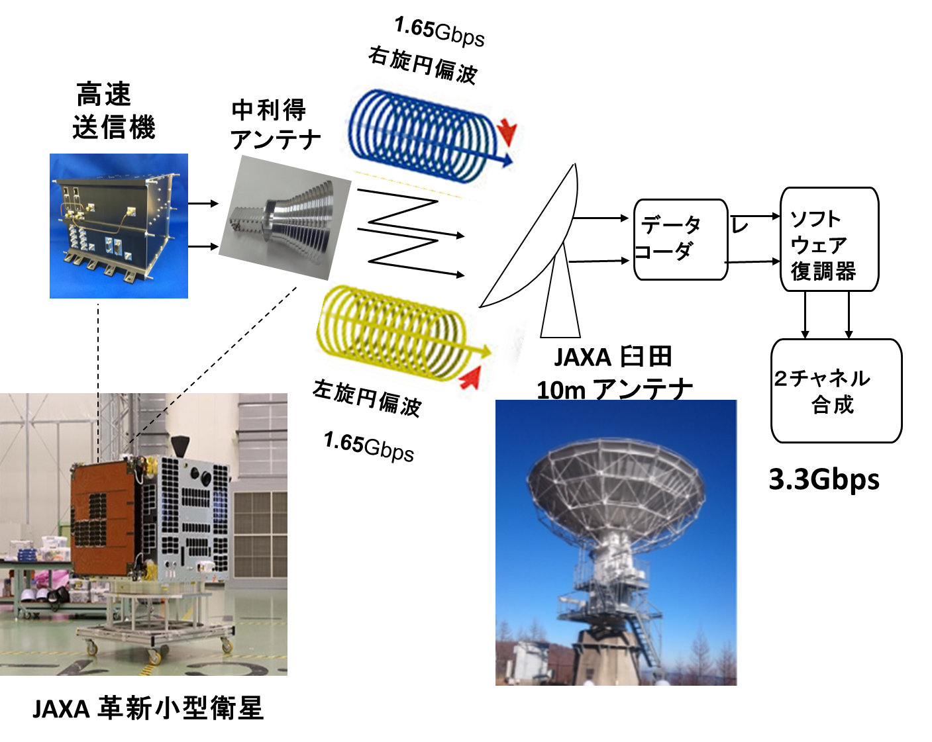
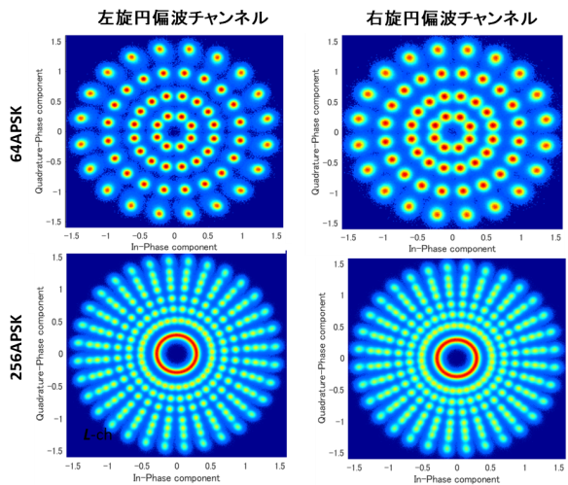
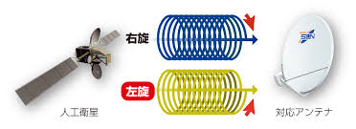
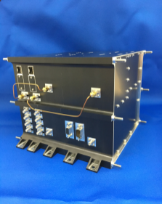
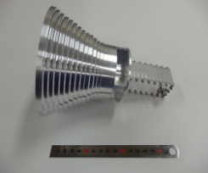
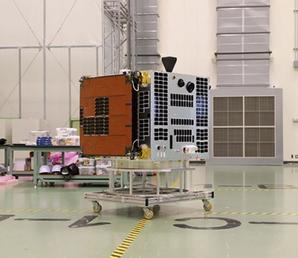

２－３Gbps高速データ伝送技術
実証から実用化へ
2020年に毎秒3.3ギガビットの衛星通信を実証
衛星からの無線データ伝送の世界最高速度。
（従来記録Planet Labの1.6ギガビット）
本研究：
今後、実用化の展開を行う。
復調器のリアルタイム化、デジタル信号処理部の改良、小型化。
プレスリリース
掲載新聞
・日本経済新聞 2020年9月7日
・日経産業新聞 2020年10月31日
６４APSK, 256APSK 変調
1.65Gbps
右旋円偏波
高速
送信機
中利得
アンテナ
データ レコーダ
ソフトウェア復調器
JAXA 臼田
10m アンテナ
２チャネル
合成
左旋円偏波
1.65Gbps
3.3Gbps
JAXA 革新小型衛星

Slide 12
まとめ
小型衛星搭載合成開口レーダーの開発
宇宙研経費、科研費
内閣府プログラム
ImPACT(2015-18)
開発した小型衛星搭載用 合成開口レーダーシステム. 地上分解能３ｍ.
想定する衛星重量130kg
2021年2月
民間会社による軌道上実証
5m
0.8m
5m
0.8m
小型SAR観測の進化の研究
総務省SCOPE(2020-2022)
JAXA競争的資金
ピーク出力1kWの
送信増幅器
６４APSK変調方式で衛星から毎秒3.3Gbpsの伝送に成功
中期目標：
・多数機量産性の向上技術
・高分解0.25m／広域観測(数10km)
Dual Use
・MultiStatic SAR
（１パスDEM、前方散乱情報）
研究開発項目
もっと
・量産しやすく 観測アンテナの
炭素繊維強化プラスチック化
・はっきり見る レーダー出力 ３ｋW化
・細かく見る １ｍ以下の地上分解能
・たくさん見る 高速データ伝送

